Slide 1
پيمان نفتا

Slide 2
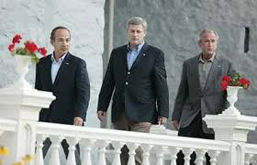
پیمان نفتا،اتحاد بین قدرت های امریکای شمالی

Slide 3
فهرست مطالب
چکیده ......................................................................................................................... 4
مقدمه .......................................................................................................................... 5
عامل تأسیس.............................................................................................................. 8
اهداف ........................................................................................................................ 9
مفاد پیمان ................................................................................................................ 10
موافقت های الحاقی ............................................................................................... 13
پیامدهای منفی پیمان ............................................................................................ 17
دستاوردهای پیمان ................................................................................................ 20
نتیجه گیری ........................................................................................................... 22

Slide 4
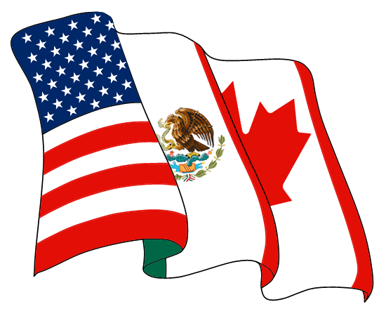
چکیده:
سؤال اصلی این مقاله در خصوص علت پیدایش این معاهده و اهداف آن چه می باشد؟سوال فرعی در این مقاله علت تمایل و شروط امریکا برای انعقاد این پیمان چیست؟در این مقاله علت همگرایی کشورهای منطقه ای و بوجود آمدن اتحادیه ها بررسی می شود و همچنین اهداف اصلی پیمان نفتا در بین سه کشور که عبارت است از حذف موانع تجاري، ارتقاي رقابت و افزايش فرصتهاي سرمايه گذاري بیان خواهد شد و در ادامه سه شرط امریکا برای امضای پیمان که شناختن چین به عنوان کشور کامله الوداد و همکاری کاری (NAALC) و همکاری محیط زیستی (NAAEC) در امریکای شمالی توضیح داده خواهد شد.
کلید واژه ها
همگرایی منطقه ای، پیمان نفتا، اهداف،پیامدها
4 از 23

Slide 5
مقدمه:
درجهان وسیع و با فاصله‌های بسیار اقتصادی، سیاسی، فرهنگی، امنیتی، تاریخی، جغرافیایی و همچنین خصوصیات اخلاقی و روانی مختلف ملت‌ها و نیز منافع ملی به شدت متعارض و متعدد، امکان اتخاذ تصمیمات مشترک و سریع برای حل بحران‌های بین‌المللی به سختی میسر است. این درحالی است که در چارچوب یک منطقه می‌توان با کنار گذاشتن فاصله‌های فوق تا حدود زیادی به سازگاری و اشتراک منافع برای مدیریت بحران‌ها دست یافت.(عباسی،مجید، سازمان‌های منطقه‌ای و مدیریت امنیت،1392) در واقع عضویت یا شکل دهی به یک سازمان منطقه ای باید براساس اولویت های منطقه ای و میزان وابستگی اقتصادی ، سیاسی-امنیتی ، فرهنگی و ... به یک منطقه جغرافیایی صورت پذیرد. کشورها در پیوستن به سازمان های منطقه ای به بهترین منطقه برای تحقق منافع و ایده آلشان توجه می کند. منطقه ای که در آن هویت ژئوپلیتیک شان شکل گرفته است.(پژهشنامه سیاست بین الملل،سال اول،شماره1،پائیز و زمستان 91،ص3)
5 از 23

Slide 6
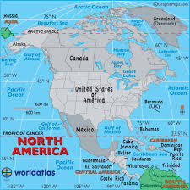
پس از پايان جنگ سرد قطب هاي اقتصادي جديد به وجود آمده اند که ضرورت تشکيل بازار واحد جهاني را مي طلبيد.کشورهای آمریکای شمالی، کانادا، امریکا و مکزیک به نوعی در مقابل اتحادیه اروپا و همچنین برای بالانس کردن بازارهای داخلی خود، به پیشنهاد رئیس جمهور مکزیک یکی از فعال ترین نهادهای تجارت آزاد جهانی را به دنبال داشت.امریکا نیز با توجه به رقابت پنهانی خود با غرب و اتحادیه اروپا برای تشکیل یک چنین نهادی بی میل نبود.
روش و پیشینه تحقیق:
این پژوهش با روش توصیفی – تحلیلی انجام شده و جمع آوری اطلاعات به طریق کتابخانه ای و استفاده از وب سایت ها
می باشد. در مورد پیشینه تحقیق تا به
حال در ایران این موضوع بصورت مقاله ای
کار نشده بلکه بصورت موضوعی مورد
بررسی قرار گرفته است.
6 از 23

